Slide 1



ВЕБИНАР
«Организационные и методические аспекты по подготовке к ВПР
в 2024-2025 учебном году»

Slide 2


СЕГОДНЯ ОБСУДИМ
Особенности организации и проведения ВПР в 2024-2025 учебном году. Изменение содержания работ ВПР
Формы подготовки к ВПР и варианты учебных материалов
22-29 АВГУСТА
AUGUST.KEM-2024
KEMEROVO

Slide 3

Особенности
организации и проведения
ВПР в 2024-2025 учебном году
Время отводимое на проведение ВПР по каждому предмету 1 урок (не более 45 минут)
2 обязательных предмета (русский язык, математика) + 1 предмет на выбор (окружающий мир, литературное чтение, иностранный язык)
Распределение предметов по выбору осуществляется федеральным организатором не позднее, чем за 7 дней до проведения ВПР
Сроки проведения ВПР с 11 апреля до 16 мая 2025 года. Дату проведения ВПР устанавливает ОУ.

Slide 4
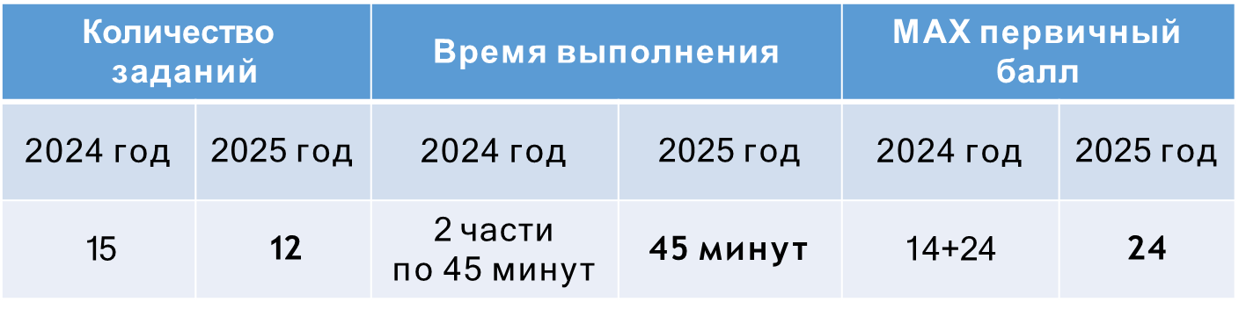
СТРУКТУРА ВПР 2024-2025 уч.г.
Русский язык 4 класс

Slide 5

СТРУКТУРА ВПР 2024-2025 уч.г.
Русский язык 4 класс
Убрали часть 1 (диктант и задания к диктанту).
Задание 1-3, проверяли умение писать текст под диктовку, распознавать однородные члены, главные члены предложения и части речи.
Уровень сложности: базовый
Общий балл за выполнение заданий: 14 балла

Slide 6
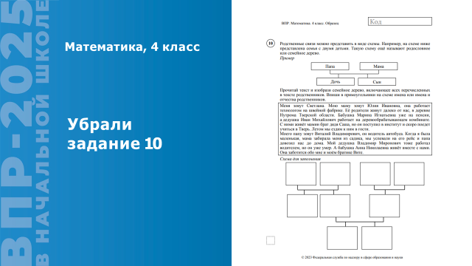

Slide 8
Структура ВПР 2024-2025 уч. г.
Математика 4 класс
Убрали задание 10.
Задание 10, как и задание 9, проверяло овладение основами логического и алгоритмического мышления. Наряду с этим проверялось умение извлекать и интерпретировать информацию, представленную в виде текста, строить связи между объектами.
Необходимо было заполнить схему.
Уровень сложности: повышенный
Максимальный балл за выполнение задания: 2 балла

Slide 9
Структура ВПР 2024-2025 уч.г.
Окружающий мир 4 класс
Количество заданий |  | Время выполнения |  | MAX первичный балл
2024 год | 2025 год | 2024 год | 2025 год | 2024 год | 2025 год
10 | 10 | 45 минут | 45 минут | 32 | 32

Slide 10
Структура ВПР 2024-2025 уч.г.
Литературное чтение 4 класс
Количество заданий |  | Время выполнения |  | MAX первичный балл
2024 год | 2025 год | 2024 год | 2025 год | 2024 год | 2025 год
– | 14 | – | 45 минут | – | 22

Slide 11
Содержание заданий ВПР
2024-2025 уч г
Литературное чтение 4 класс
ЗАДАНИЕ 1, 2
Проверяют умения различать виды сказок, понимать жанровую принадлежность, различать отдельные жанры фольклора, соотносить читаемый текст с жанром художественной литературы, используя сведения по теории и истории литературы.

Slide 12
22-29 АВГУСТА
AUGUST.KEM-2024
KEMEROVO

Slide 13
Содержание ВПР в 2024-2025 уч г
Литературное чтение 4 класс
ЗАДАНИЕ 4
Нацеленно на проверку умения ориентироваться в содержании книги, судя по названию на обложке и/или титульном листе: умение различать художественную, научно-популярную и справочную литературу.

Slide 15
Содержание ВПР в 2024-2025 уч г
Литературное чтение 4 класс
ЗАДАНИЕ 6
Проверка умений ориентироваться в программной литературе, опираясь исключительно на имена писателей и поэтов и название произведений.

Slide 17
Содержание ВПР 2024-2025 уч г
Литературное чтение 4 класс
ЗАДАНИЯ 2, 5, 7, 8-14
Задания нацелены на проверку сформированности умений работать с ТЕКСТАМИ на материале небольших отрывков из них.

Slide 18
Особенности организации и проведения ВПР в 2024-2025 уч г
ПОДВОДИМ ИТОГИ
Состав участников, сроки и продолжительность ВПР в школах, а также перечень учебных предметов, по которым проводятся ВПР в 2024/2025 учебном году утвержден приказом Федеральной службы по надзору
в сфере образования и науки от 13.05.2024 № 1008
В 2022–2023 учебном году проведение ВПР в компьютерной форме (для 6–9 классов).
В 2023–2024 году проведение ВПР в компьютерной форме (для 5–8 классов).
В 2024–2025 учебном году такая возможность сохраняется.

Slide 19
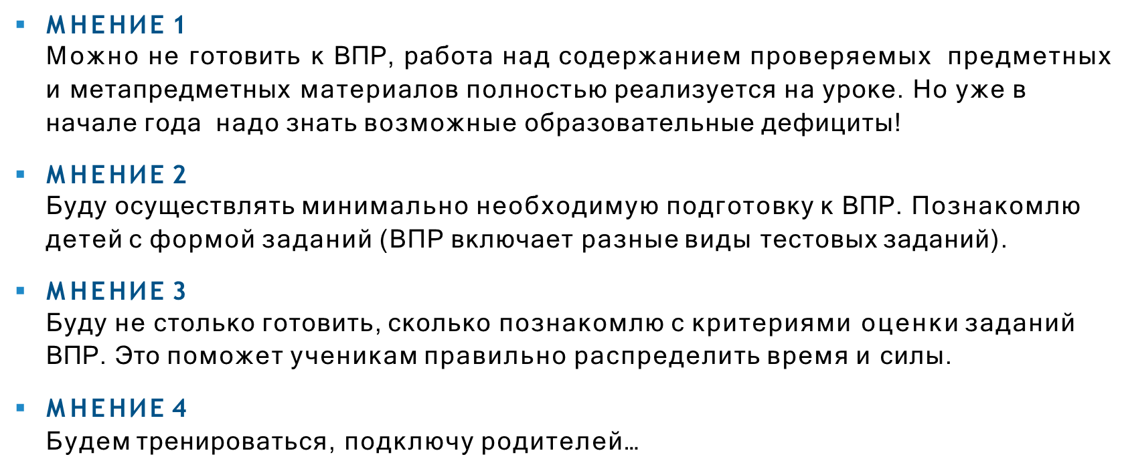
2. Формы подготовки к ВПР
и варианты учебных материалов

Slide 20
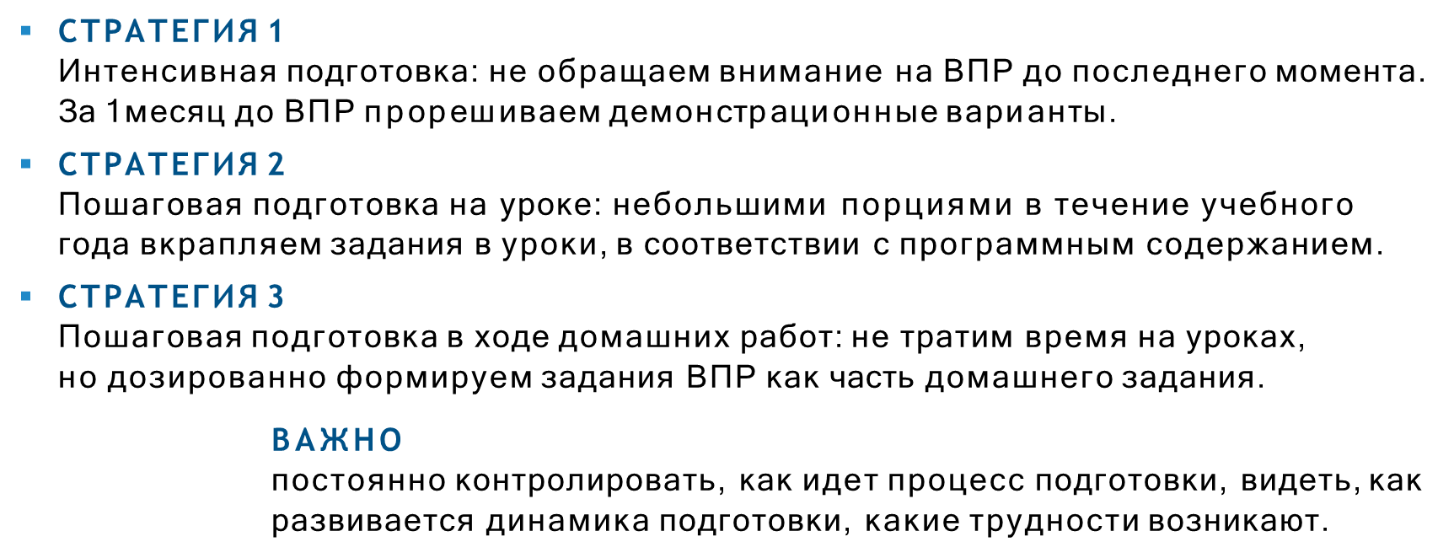
Три варианта стратегии
по подготовке к ВПР

Slide 21
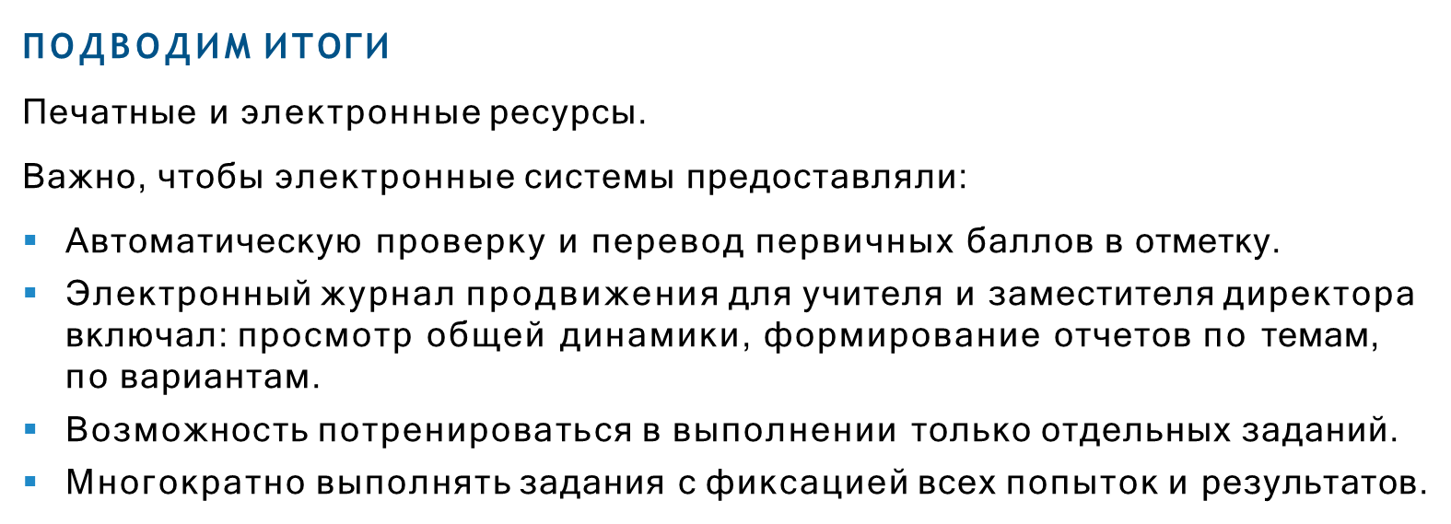
Формы подготовки к ВПР и варианты учебных материалов

Slide 22
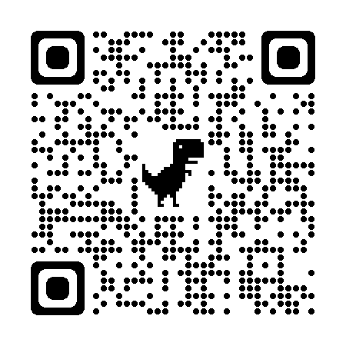
Формы подготовки к ВПР и варианты учебных материалов
Издательства, получившие положительную экспертную оценку
Издательство «Экзамен»
Издательство «Интеллект-центр»

Slide 23
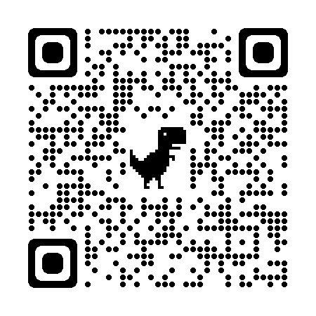
Анкета обратной связи
https://forms.gle/zH7he1N4Mryf6m4k9

Slide 24
ВЕБИНАР
«Организационные и методические аспекты по подготовке к ВПР
в 2024-2025 учебном году»

